Slide 1
«ДОСЛІДЖЕННЯ ПРИСТРОЮ Дистанційного контролю температури ОБ’ЄКТА»
Вінницький національний технічний університет
Спеціальність: 8.05090201 – «Радіоелектронні апарати та засоби»
Магістерська кваліфікаційна робота
ВИКОНАВ: МАТВІЙЧУК О. В.
КЕРІВНИК: К.Т.Н., ДОЦЕНТ
МОТИГІН В.В.

Slide 2
Метою магістерської дипломної роботи є розробка і дослідження пристрою дистанційного контролю температури (пристрою вимірювання).
Для досягнення поставленої мети необхідно вирішити такі задачі:
- проаналізувати технічний розвиток і галузь до якої відноситься пристрій що розробляється;
- провести порівняльну характеристику пристрою, що розробляється з вже існуючими аналогами та прототипом, вказати на переваги та недоліки;
- проаналізувати електричну принципову схему пристрою;
- провести аналіз технічних вимог до конструкції пристрою;
- провести компонування елементів друкованої плати та трасування з’єднань;
- провести електричні розрахунки друкованої плати, розрахунки електромагнітної сумісності, механічної міцності друкованої плати, розрахунок надійності;
- провести дослідження на предмет порівняння ефективності датчиків температури, що можуть використовуватись у пристрої дистанційного контролю температури;
- розглянути економічну частину;
- розглянути питання охорони праці.
Об’єктом дослідження є пристрій дистанційного контролю температури (пристрій вимірювання).
Предметом дослідження є ідеологія технічного розвитку напрямку розподіленого контролю температури.
Наукова новизна роботи полягає в тому, що вперше було запропоновано інтегральний критерій ефективності для визначення найефективнішого датчика температури для пристрою дистанційного контролю температури, що дозволило визначити оптимальне схемотехнічне рішення пристрою.
Практичне значення одержаних результатів полягає у тому, що проведене комп’ютерне моделювання пристрою дистанційного контролю температури при різних датчиках температури та досліджено їхні технічні характеристики. Отримані характеристики роботи пристрою при кожному з датчиків температури, на основі яких був визначено, що датчик температури TMP104 є найефективнішим варіантом для даного пристрою дистанційного контролю температури.

Slide 3
Загальний принцип роботи пристроїв дистанційного контролю температури об’єкта
Рисунок 1 – Схема принципу роботи пристрою дистанційного контролю температури об’єкта

Slide 4
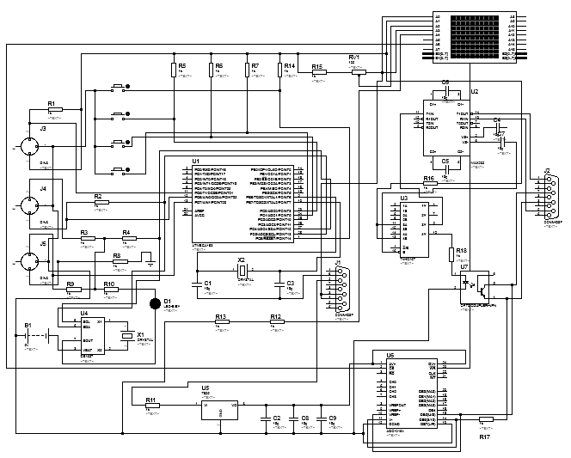
Варіативний вибір схемотехнічного рішення пристрою дистанційного контролю температури об’єкта
Рисунок 2 – Схема електрична принципова обраного пристрою дистанційного контролю температури об’єкта

Slide 5
Дослідження пристрою дистанційного контролю температури об’єкта
Задачею дослідження є проведення критеріальної оцінки ефективності роботи різних типів датчиків температури у складі пристрою дистанційного контролю температури на основі дослідження роботи схеми пристрою та технічних параметрів датчиків для виявлення найкращого варіанту реалізації пристрою дистанційного контролю температури. Для порівняння були обрані датчики температури DS18S20, MAX6575L/H, TMP104, TMP141.
Параметри датчиків температури для критеріального оцінювання:
- Діапазон вимірюваних температур.
- Точність вимірювання.
- Споживана потужність.
- Швидкодія.
- Габаритні розміри.

Slide 6
Коефіцієнти ефективності
Коефіцієнт діапазону вимірюваних
температур:
4. Коефіцієнт швидкодії:
2. Коефіцієнт точності вимірювання:
5. Коефіцієнт мініатюризації:
3. Коефіцієнт споживання потужності:
Інтегральний критерій ефективності:

Slide 7
Результати моделювання роботи пристрою дистанційного контролю температури об’єкта при різних датчиках температури
Рисунок 3 – Залежності споживання струму від значення
вимірюваної температури при напрузі живлення 3 В для датчиків
а) DS18S20, б) MAX6575L/H, в) TMP104, г) TMP141.

Slide 8
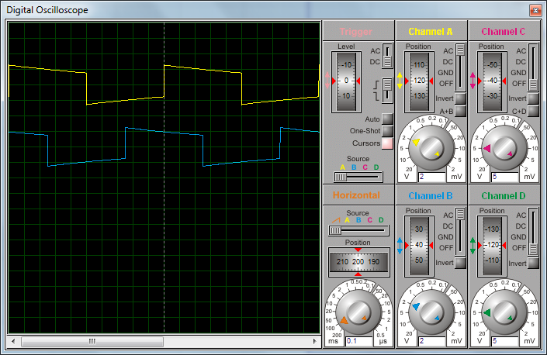
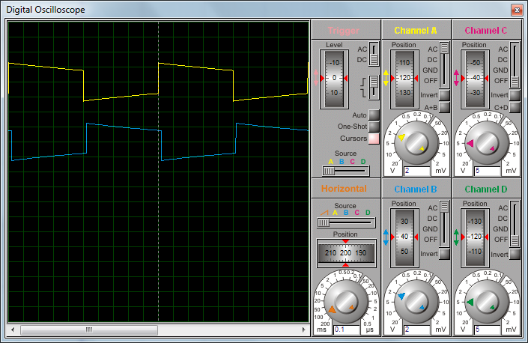
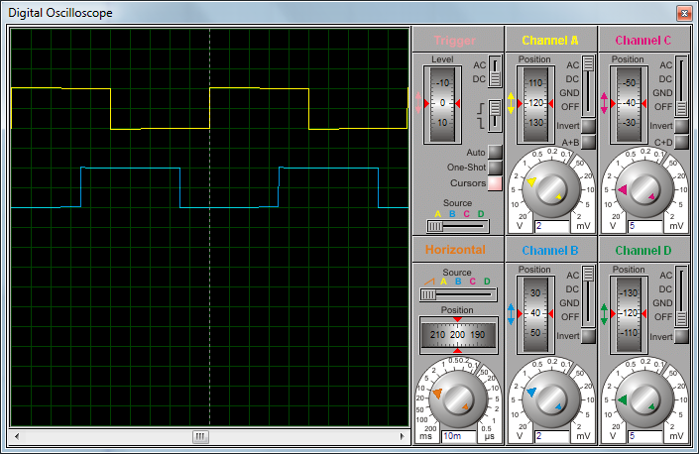

Результати моделювання роботи пристрою дистанційного контролю температури об’єкта при різних датчиках температури
а)
б)
в)
г)
Рисунок 4 – Осцилограми вхідного і вихідного сигналів для датчиків
а) DS18S20, б) MAX6575L/H, в) TMP104, г) TMP141.

Slide 9
Результати досліджень
 | DS18S20 | MAX6575L/H | TMP104 | TMP141
Коефіцієнт діапазону вимірювальних температур | 1 | 0,92 | 0,92 | 0,92
Коефіцієнт точності вимірювання | 0,77 | 0,64 | 0,77 | 0,09
Коефіцієнт споживання потужності | 0,09 | 0,89 | 1 | 0,92
Коефіцієнт швидкодії | 0,09 | 0,37 | 0,96 | 0,77
Коефіцієнт мініатюризації | 0,09 | 0,94 | 0,99 | 0,88
Інтегральний критерій ефективності | 0,224 | 0,711 | 0,924 | 0,553
В результаті досліджень бачимо, що найефективнішим є використання датчика TMP104, інтегральний критерій ефективності якого рівний 0,924.

Slide 10
Висновки
- У першому розділі проведений огляд сучасних досягнень в галузі побудові пристроїв дистанційного вимірювання температури, розглянутий загальний принцип роботи пристроїв дистанційного вимірювання температури, проведено порівняльну характеристику приладу, що розроблявся, із вже існуючими прототипами та аналогами, вказані переваги та недоліки. Запропонована електрична принципова схема пристрою на основі мікросхеми Atmega 168-20PI.
- У другому розділі на основі електричної принципової схеми проведено трасування та встановлені розміри плати виробу 100 × 160 мм і розрахована маса 150 г. За матеріал для друкованої плати вибрано склотекстоліт фольгований двосторонній марки СФ-2-35-2, який має товщину фольги 35 мкм, товщина матеріалу з фольгою 2 мм. Проведені розрахунки електромагнітної сумісності елементів, механічної міцності друкованої плати.
- У третьому розділі проведена критеріальна оцінка ефективності датчиків температури для пристрою дистанційного контролю температури. В результаті досліджень визначено, що найбільшу ефективність у схемі пристрою дистанційного контролю температури об’єкта має датчик TMP104.
- У четвертому розділі проведено оцінювання комерційного потенціалу розробки а також спрогнозовані загальні витрати. Проведено прогнозування комерційних ефектів від реалізації результатів розробки..
- У п’ятому розділі опрацьовано питання охорони праці та безпеки в надзвичайних ситуаціях.
Апробація результатів дослідження
Результати досліджень даної магістерської роботи були підтверджені виступом на науковій конференції:
ХLІV науково-технічна конференція професорсько-викладацького складу, співробітників та студентів університету (м. Вінниця, 2015р.).

Slide 11
Дякую за увагу!

